Slide 1
재외동포를 위한 한국어 (영어권)
3-2
재미한국학교협의회 (NAKS)
The National Association for Korean Schools

Slide 2
재외동포를 위한 한국어 3-2
9 과 약속을 잘 지켰으면 좋겠어
If you keep your promise, that would be great
학습내용 Learning contents (복습)
V -아/어도
V -아/어 보이다
재미한국학교협의회 (NAKS)
The National Association for Korean Schools

Slide 3

이야기해 보세요!
여러분은 누구와 약속을 하고 지켜 본 적이 있나요?
혹시 약속을 하고 잊어버린 적은 없었나요?
재미한국학교협의회 (NAKS)
The National Association for Korean Schools
https://kr.pixtastock.com/illustration/47584893

Slide 4

교과서 P. 76을 펴세요.
재미한국학교협의회 (NAKS)
The National Association for Korean Schools

Slide 5
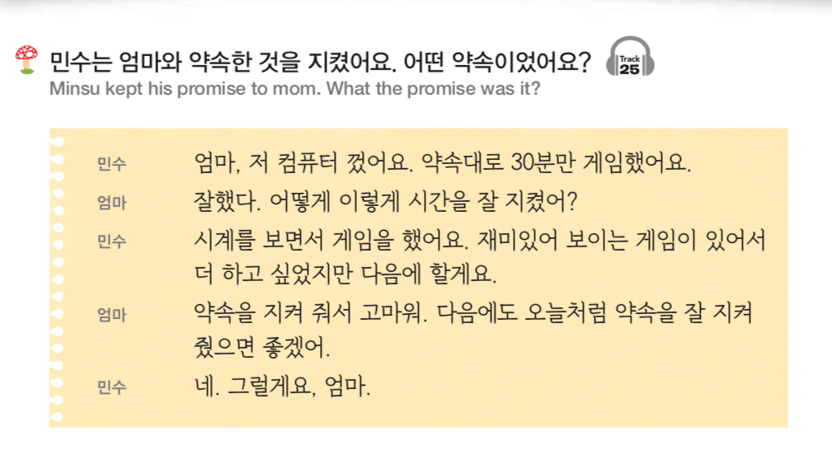

교과서 P. 76을 펴세요.
재미한국학교협의회 (NAKS)
The National Association for Korean Schools

Slide 6
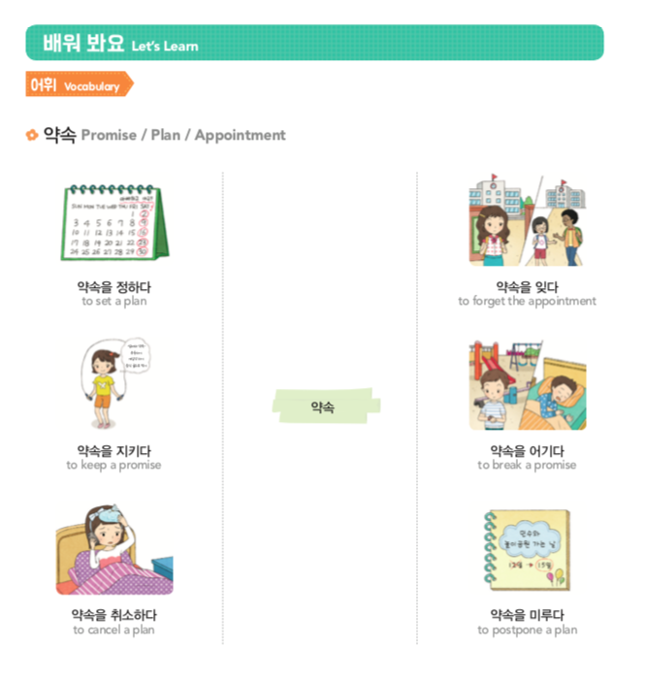
새 단어 P. 77
새 단어를 배워 봐요!
재미한국학교협의회 (NAKS)
The National Association for Korean Schools

Slide 7
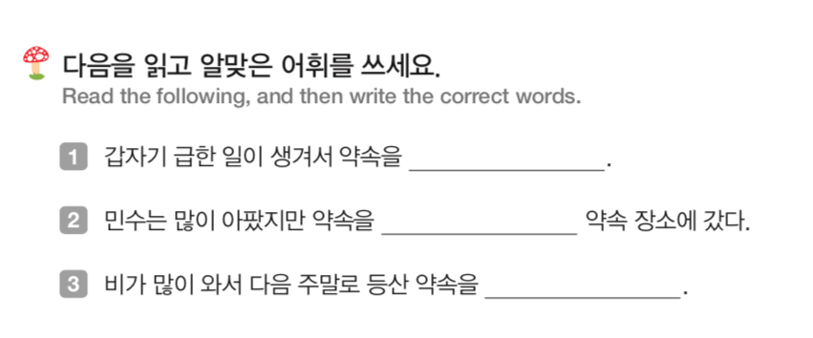
배워 봐요
취소했어요
지키려고
미뤘어요
재미한국학교협의회 (NAKS)
The National Association for Korean Schools

Slide 8
Quizlet 단어연습
Quizlet 바로가기
9과 “약속을 잘 지켰으면 좋겠어”
http://gg.gg/i69x8
재미한국학교협의회 (NAKS)
The National Association for Korean Schools

Slide 9
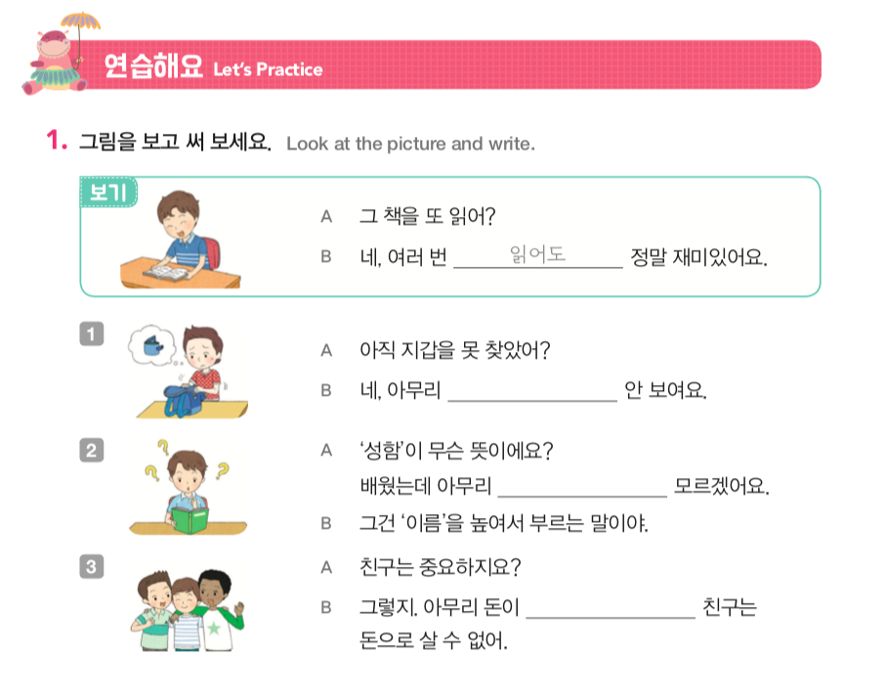
연습해요 P. 78
찾아도
생각해도
많아도
재미한국학교협의회 (NAKS)
The National Association for Korean Schools

Slide 10
-아/어도 [복습]
앞선 행위나 상태와 관계없이 뒤의 일이 있음을 나타냄.
This is used to show the succeeding event will take place regardless of the preceding event.
ㅏ, ㅗ | -아도 | 가도, 와도
ㅏ, ㅗ 이외 | -어도 | 먹어요, 들어도
하다 | 해도 | 피곤해도
재미한국학교협의회 (NAKS)
The National Association for Korean Schools

Slide 11
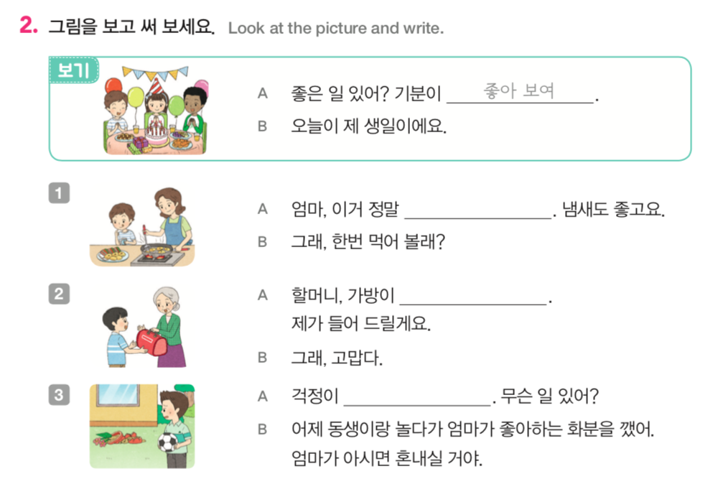
써 보세요
맛있어 보여요
무거워 보여요
있어 보여
재미한국학교협의회 (NAKS)
The National Association for Korean Schools

Slide 12
-아/어 보이다 [복습]
말하는 사람이 사물이나 사람의 상태나 상황을 보고 짐작이나 느낌을 말할 때 사용함.
This is used to describe how the speaker sees another person or situation.
ㅏ, ㅗ | -아 보이다 | 좋아 보이다, 작아 보이다
ㅏ, ㅗ 이외 | -어 보이다 | 커 보이다, 맛있어 보이다
하다 | 해 보이다 | 똑똑해 보이다
재미한국학교협의회 (NAKS)
The National Association for Korean Schools

Slide 13
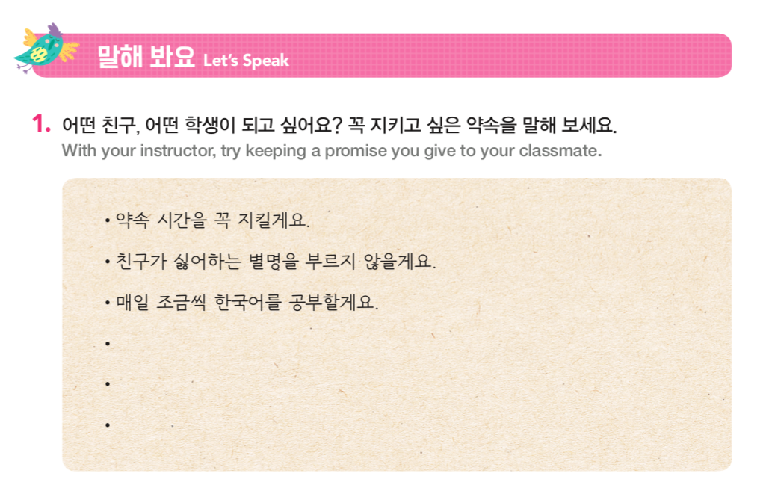
말해 봐요 P.79
꼭 지키고 싶은 약속
재미한국학교협의회 (NAKS)
The National Association for Korean Schools

Slide 14
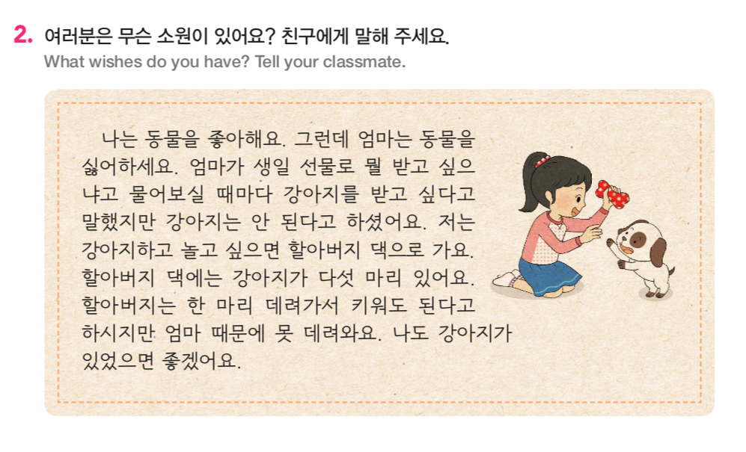
말해 봐요
“여러분은 무슨 소원이 있어요?”
재미한국학교협의회 (NAKS)
The National Association for Korean Schools

Slide 15
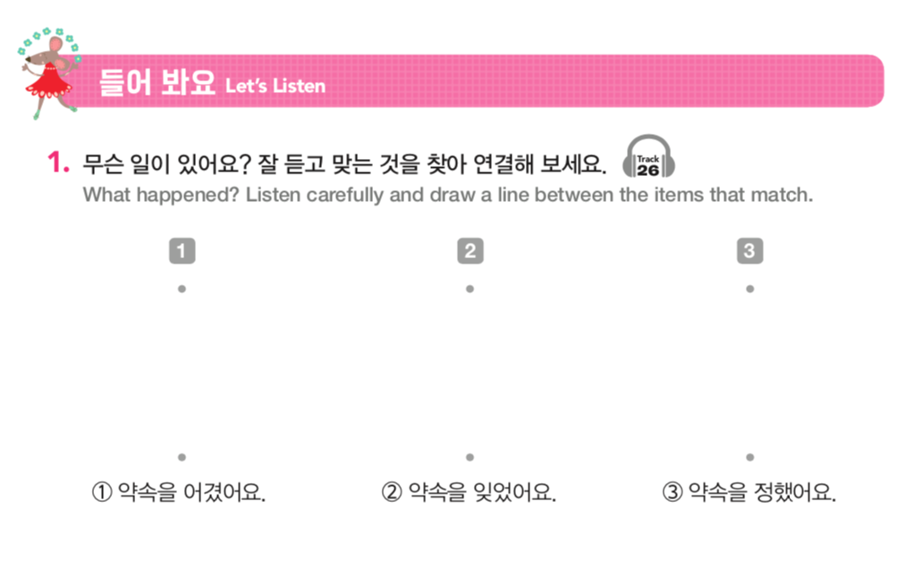
잘 들어 봐요 P. 80
재미한국학교협의회 (NAKS)
The National Association for Korean Schools

Slide 16
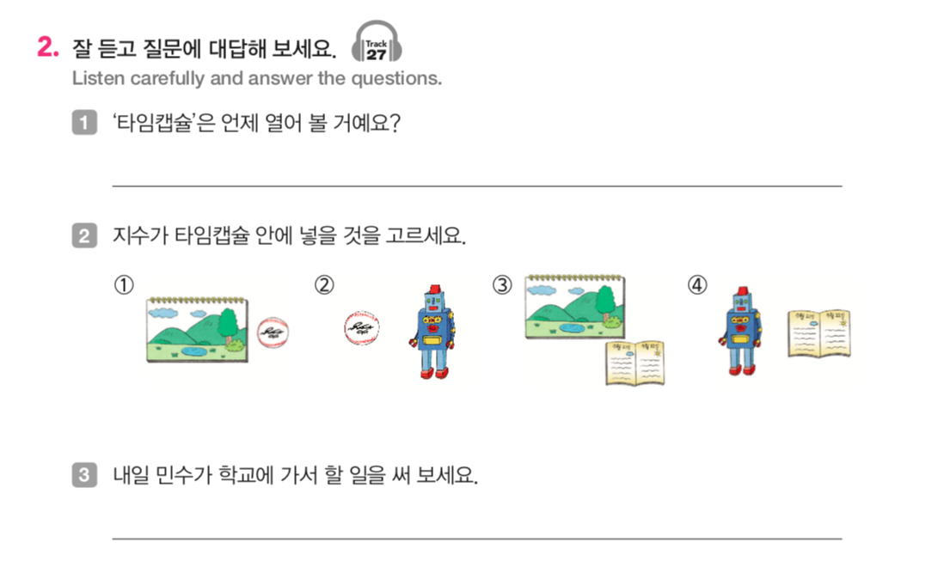
중학교에 가기 전에 열어 볼 거예요.
선생님께 타임캡슐에 대해 말하고, 타임캡슐을 묻을 장소를 반 친구들과 함께 여쭤 봅니다.
재미한국학교협의회 (NAKS)
The National Association for Korean Schools

Slide 17

<꼭꼭 약속해 > 동요 부르기
https://www.youtube.com/watch?v=TJ2h7pLAeRE
여기를 눌러서 동요를 신나게 같이 불러 볼까요?
이 동요에는 어떤 ‘약속’들이 나오나요?
노래를 부르고 나서 친구들과 같이 이야기해 봅시다.
재미한국학교협의회 (NAKS)
The National Association for Korean Schools

Slide 18
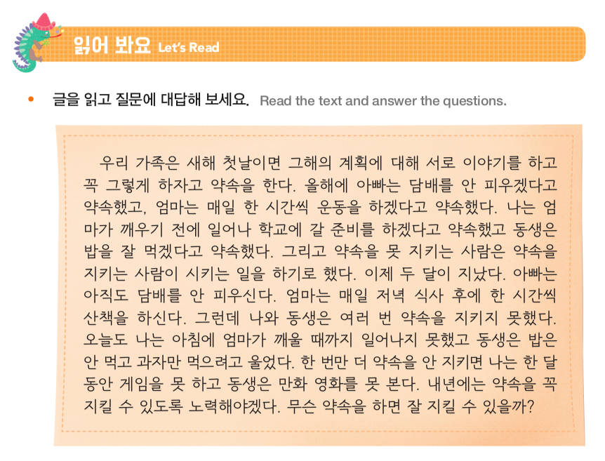
읽어 봐요 P. 81
재미한국학교협의회 (NAKS)
The National Association for Korean Schools

Slide 19
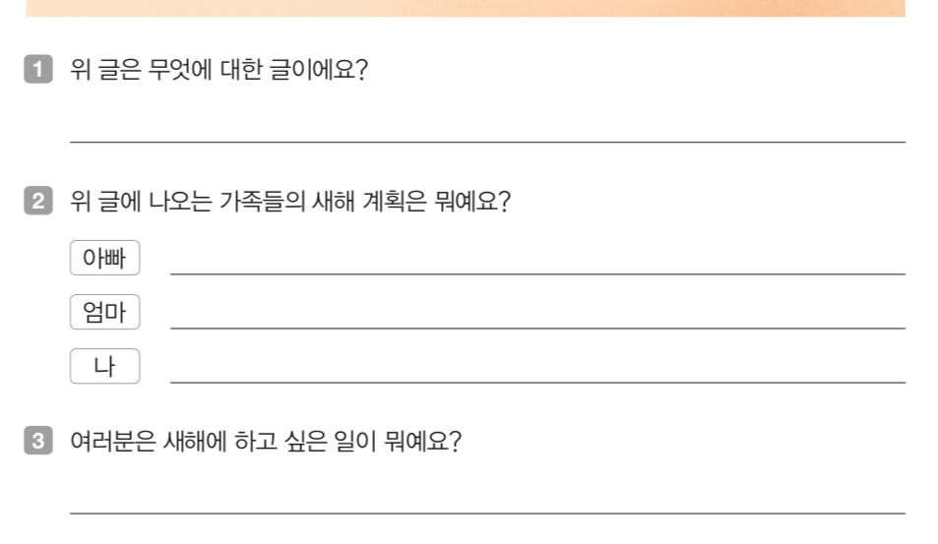
새해 계획에 대한 글이에요.
담배를 안 피우겠다.
매일 한 시간씩 운동을 하겠다.
엄마가 깨우기 전에 일어나 학교에 갈 준비를 하겠다.
재미한국학교협의회 (NAKS)
The National Association for Korean Schools

Slide 20
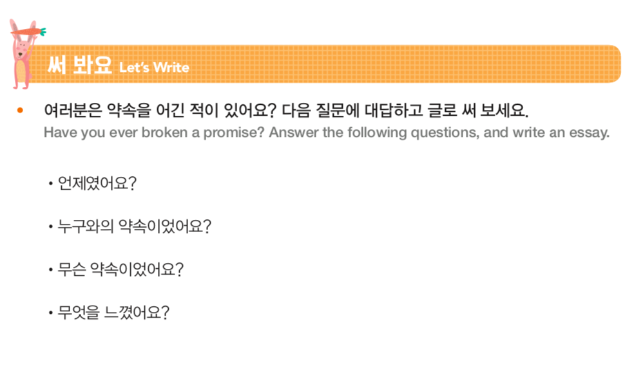
써 봐요 P. 82
약속?
재미한국학교협의회 (NAKS)
The National Association for Korean Schools

Slide 21
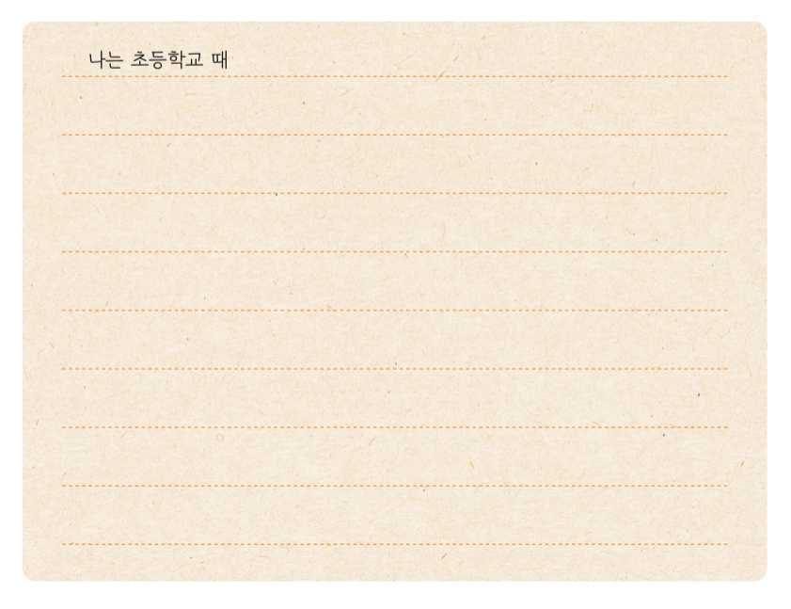

써 봐요 (쓰기 숙제)
약속을 어긴 적이 있어요? 언제, 누구와 무슨 약속을 했다가 약속을 어겼는지, 그 일로 무엇을 느꼈는지 여러분의 생각을 글을 써 보세요.
재미한국학교협의회 (NAKS)
The National Association for Korean Schools

Slide 22

“약속을 꼭꼭 지켜요” 오디오 동화
https://www.youtube.com/watch?v=dQyTrfFZBk8
여기를 눌러 오디오 동화를 들어 봅시다.
재미한국학교협의회 (NAKS)
The National Association for Korean Schools

Slide 23

동화를 듣고
쓰기 과제:
1. 보미는 오늘 어떤 약속들을 했나요?
2. 보미는 어떤 약속을 지키지 못하고 어겼나요?
재미한국학교협의회 (NAKS)
The National Association for Korean Schools

Slide 24
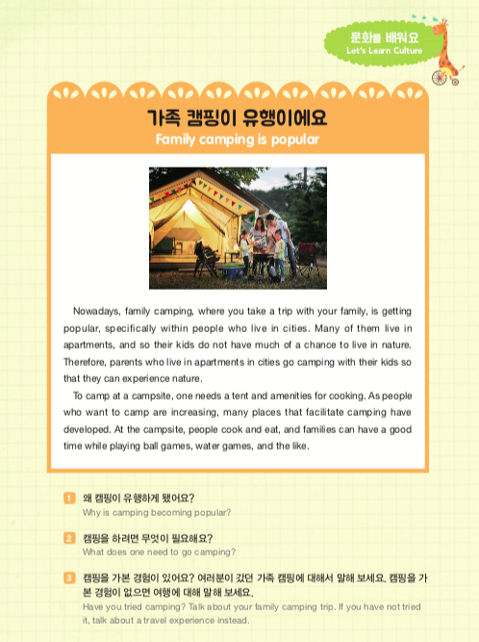
문화를 배워요 P. 83
캠핑을 가 본 경험이 있어요?
재미한국학교협의회 (NAKS)
The National Association for Korean Schools

Slide 25
듣기와 말하기 연습
Lingt.com으로 들어가 듣기와 말하기를 연습하고 자신의 목소리를 녹음해 보세요.
* 교사를 위한 노트:
Lingt.com으로 들어가 sign up을 하시고 무료로 사용하시면서 각 반을 만들 수 있습니다. 맨 위의 creat 버튼을 눌러 문제를 만드시고 선생님의 목소리를 녹음하시면 됩니다. 왼쪽의 다양한 기능바를 드랙해서 오른쪽 새로 만들 화면으로 가지고 오시면 됩니다. 마이크 사인을 누르시면 선생님 목소리가 녹음되고 그 다음에 학생들이 녹음하도록 Speak 버튼을 끌어서 밑에 두면 자연스럽게 듣기 말하기 문제가 완성됩니다. 영상도 그림도 삽입이 가능합니다. 그리고 학생들은 따로 sign up을 하지 않고도 자연스럽게 들어올 수 있습니다. (문제 만드는데 10분 정도의 짧은 시간 소요)
lingt.com
재미한국학교협의회 (NAKS)
The National Association for Korean Schools

Slide 26
Quizlet 단어연습
Quizlet 바로가기
9과 “약속을 잘 지켰으면 좋겠어”
http://gg.gg/i69x8
재미한국학교협의회 (NAKS)
The National Association for Korean Schools

Slide 27
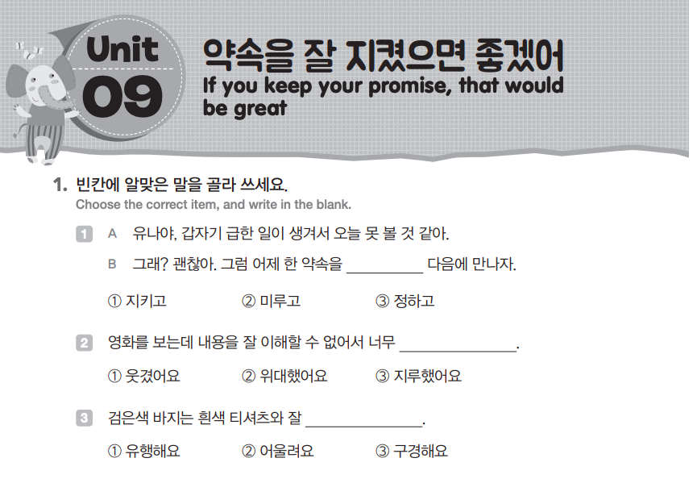
연습문제 P. 36-37 (숙제)
재미한국학교협의회 (NAKS)
The National Association for Korean Schools

Slide 28
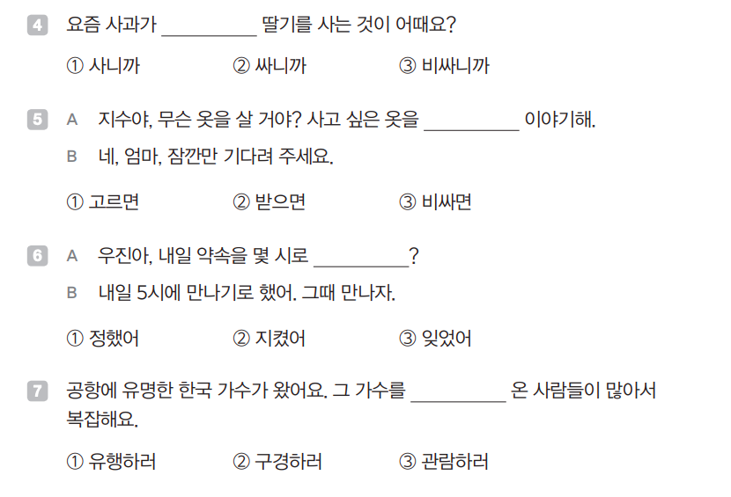
재미한국학교협의회 (NAKS)
The National Association for Korean Schools

Slide 29
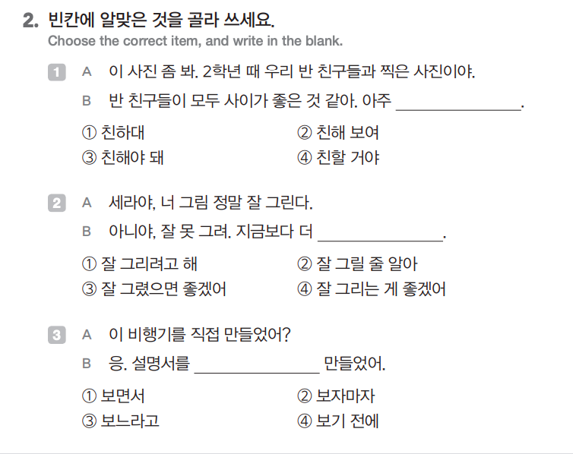
재미한국학교협의회 (NAKS)
The National Association for Korean Schools

Slide 30
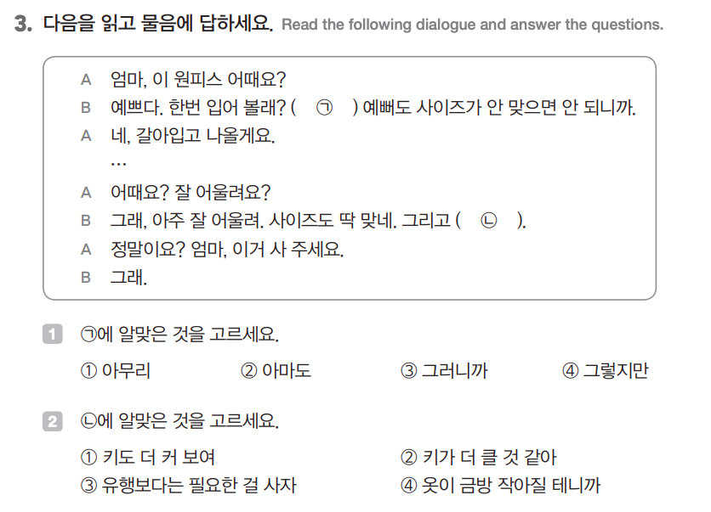
재미한국학교협의회 (NAKS)
The National Association for Korean Schools

Slide 31
오늘의 숙제
1. 오늘의 9과 문법 PPT 복습하기
‘약속을 꼭꼭 지켜요’의 영상 질문에 답하기
약속에 관한 ‘글쓰기’ 숙제 (공책에 쓰기)
2. Quizlet으로 단어 공부하기
http://gg.gg/i69x8
3. Workbook P. 36-37 문제 풀기 (9과)
4. Lingt.com으로 들어가 듣기와 말하기 문제 풀고 녹음하기
5. 일기 1주일 1회 이상 쓰기
6. 한국 동화책 1권 읽고 내용 요약 (선택 숙제)
재미한국학교협의회 (NAKS)
The National Association for Korean Schools

Slide 32

수고하셨습니다!
재미한국학교협의회 (NAKS)
The National Association for Korean Schools

Slide 33
References
1. 참조 교재
1) 재외동포를 위한 한국어 3-2 (영어권) Textbook and Workbook
2) 재외동포를 위한 한국어 3-2 (범용) Textbook and Workbook
2. 참조 자료
KLEAR Textbook ➭ https://kleartextbook.com/
3. 이미지 출처 ➭ google.com
4. 영상 출처 ➭ Youtube
https://www.youtube.com/watch?v=dQyTrfFZBk8
https://www.youtube.com/watch?v=TJ2h7pLAeRE
재미한국학교협의회 (NAKS)
The National Association for Korean Schools

